Slide 2
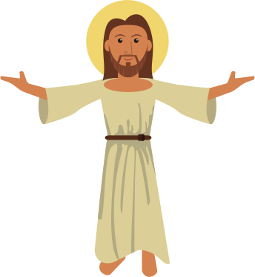
TINC UNA LLUM AL COR,
QUE M’AJUDA A SOMIAR.
TINC UNA LLUM AL COR,
QUE M’AJUDA A ESTIMAR.
TINC UNA LLUM AL COR,
PER A TENIR MOLTS AMICS.
TINC UNA LLUM AL COR,
QUAN JESÚS ESTÀ AMB MI.

Slide 3
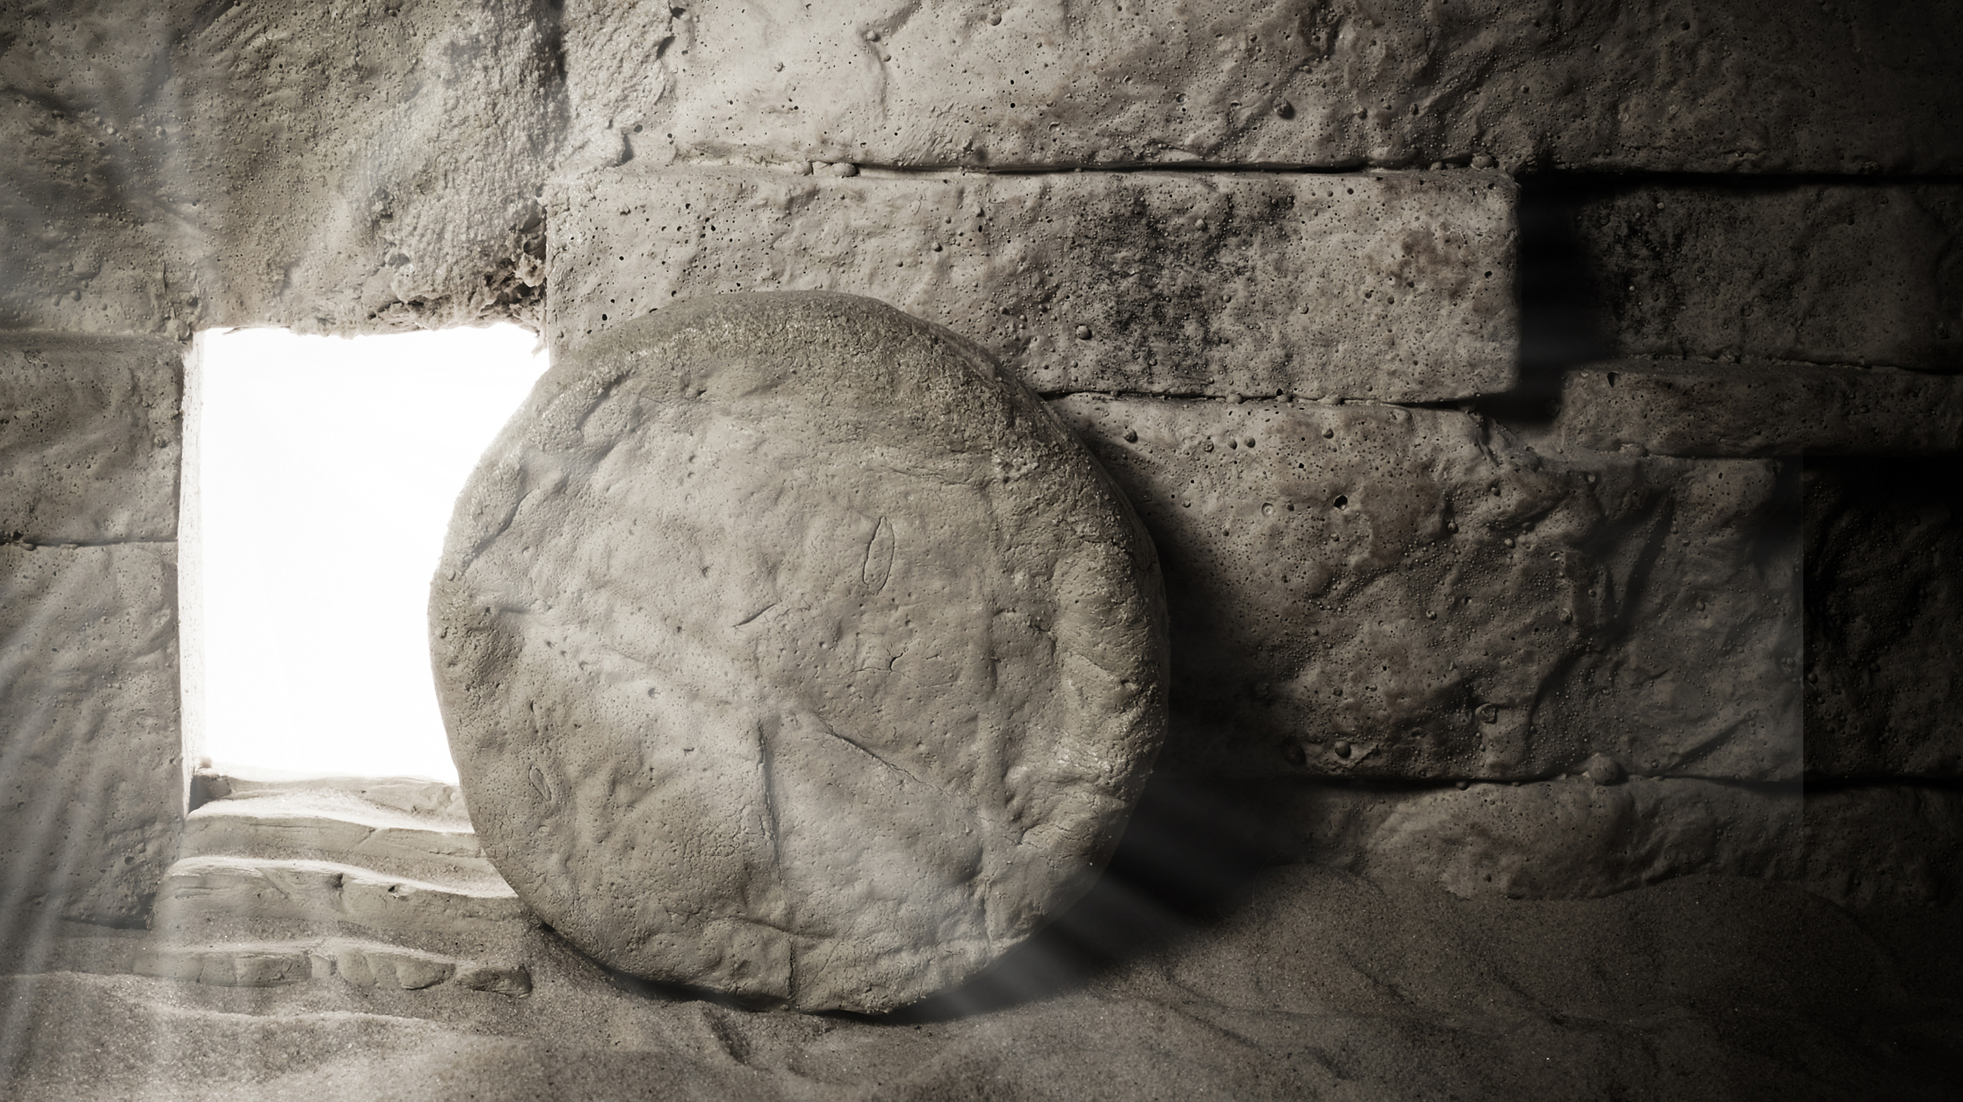
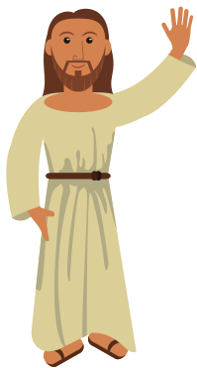

Slide 4
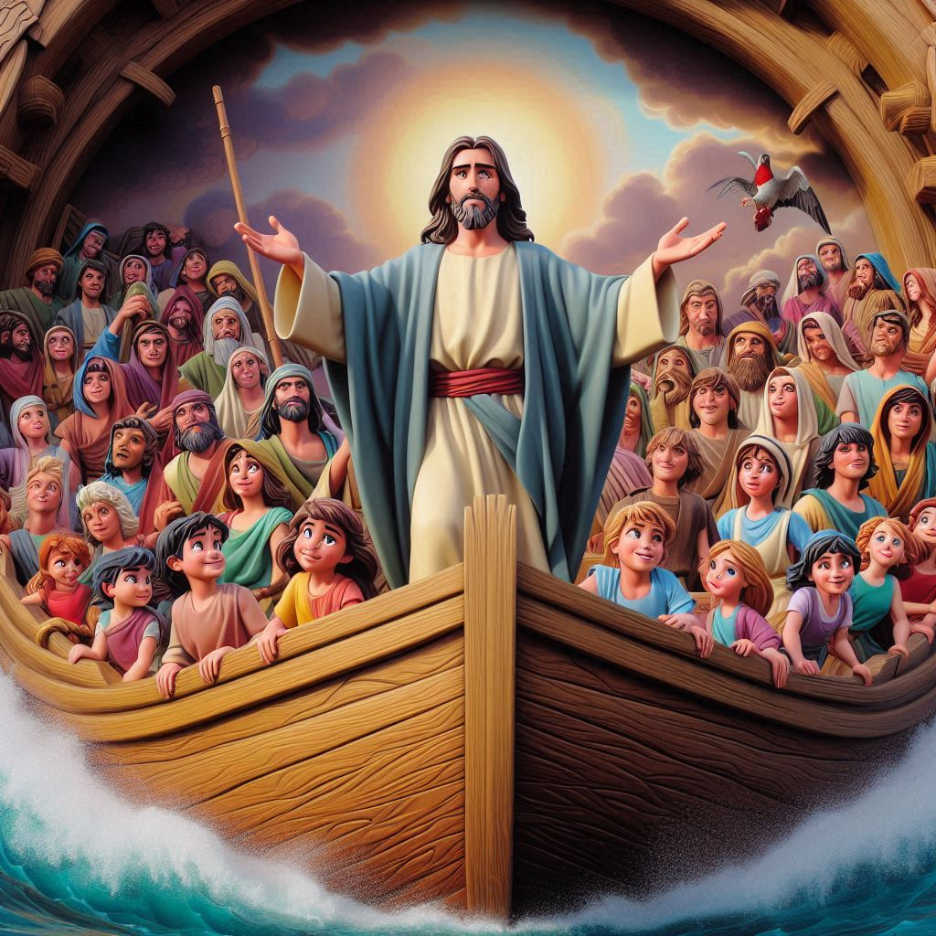

Slide 5
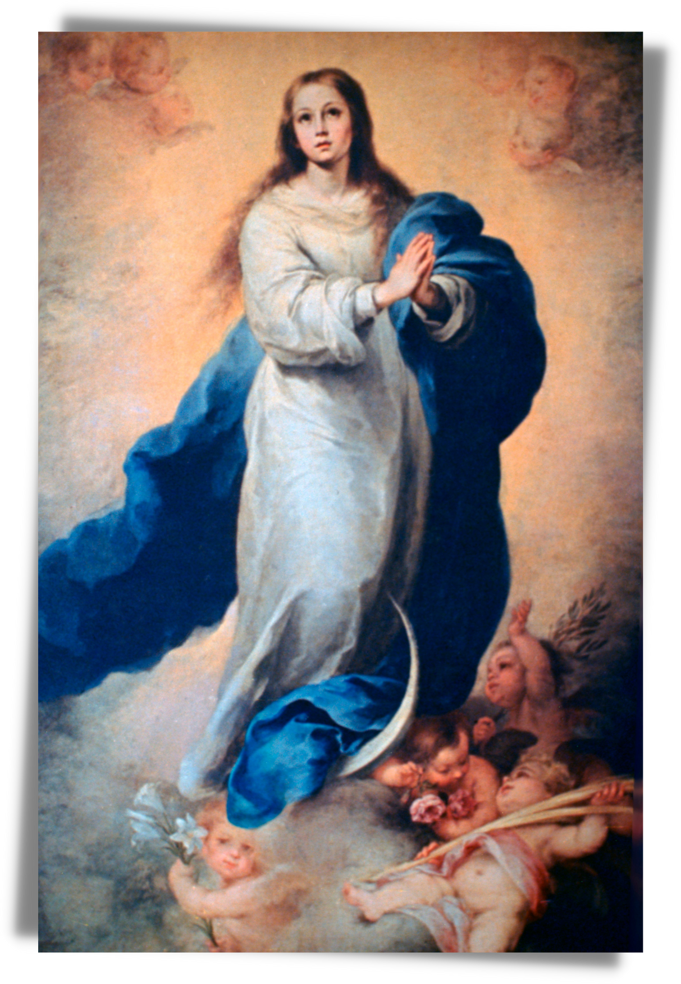
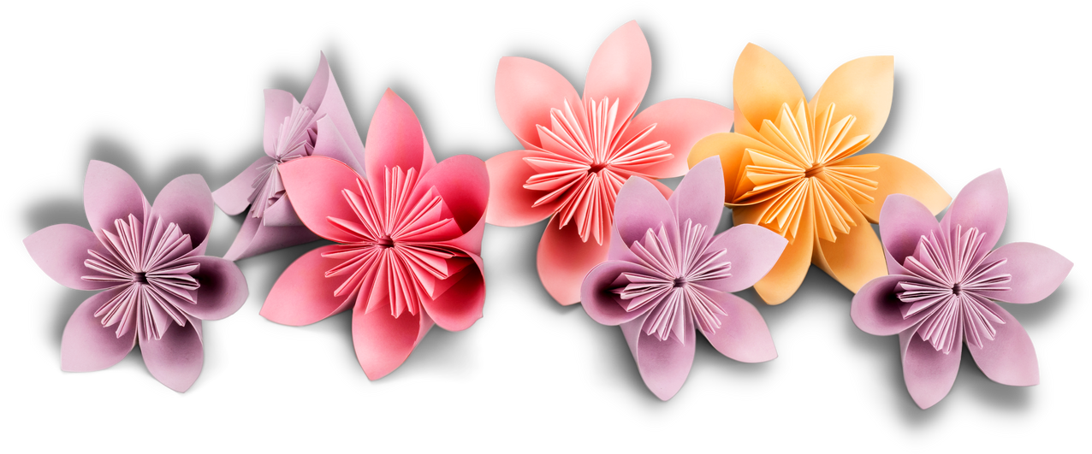
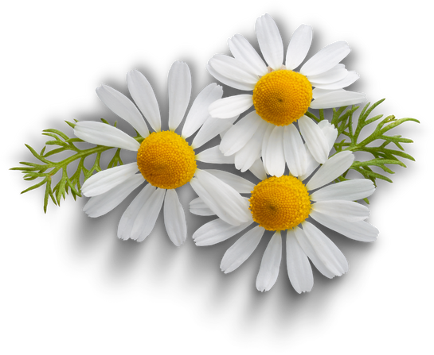
REINA DEL CEL, ALEGREU-VOS, AL·LELUIA.
PERQUÈ AQUELL QUE MERESQUÉREU PORTAR, AL·LELUIA.
HA RESSUSCITAT TAL COM DIGUÉ, AL·LELUIA.
PREGUEU DÉU PER NOSALTRES, AL·LELUIA.
ALEGREU-VOS, VERGE MARIA, AL·LELUIA.
REALMENT EL SENYOR HA RESSUSCITAT, AL·LELUIA.

Slide 6
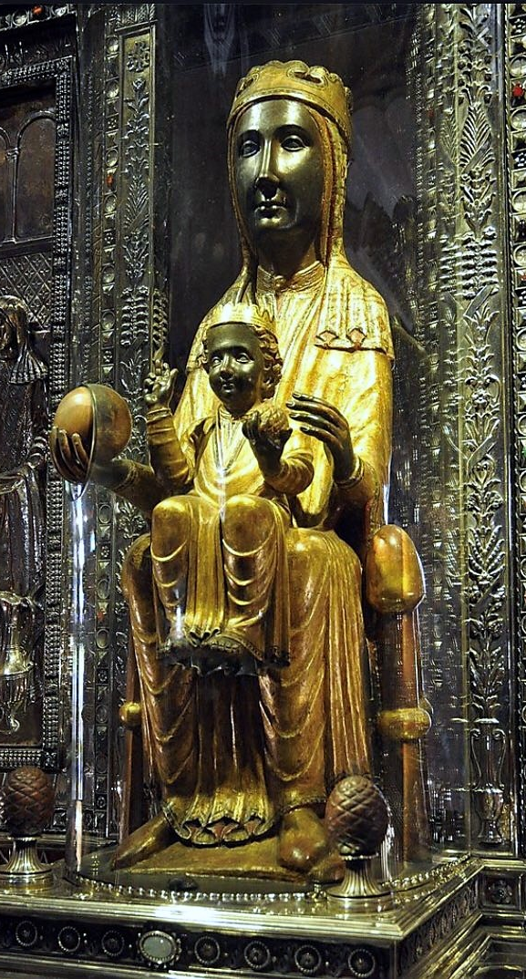
ROSA D'ABRIL, MORENA DE LA SERRA
DE MONTSERRAT ESTEL
IL·LUMINEU LA CATALANA TERRA
GUIEU-NOS CAP AL CEL
GUIEU-NOS CAP AL CEL
Amb serra d'or, els angelets serraren.
Amb serra d’or,
eixos turons per fer-vos un palau,
per fer-vos un palau.
Reina del Cel que els Serafins baixaren,
Reina del Cel.
Deu-nos abric dins vostre mantell blau,
Dins vostre mantell blau.

